Slide 1










INFORME PLANEACIÓN
2025
REGIONAL
EJE CAFETERO
BAUTISTAS EJE CAFETERO
M
ujeres

Slide 2


BAUTISTAS EJE CAFETERO
M
ujeres
APOYO MISIONERO
(PROGRAMAS DE ORACIÓN)

Slide 3
BAUTISTAS EJE CAFETERO
M
ujeres
Como región todas las iglesias tenemos una participación activa en los programas de oración propuestos por la ufbal y la dbc incluyendo la ofrenda nacional.

Slide 4

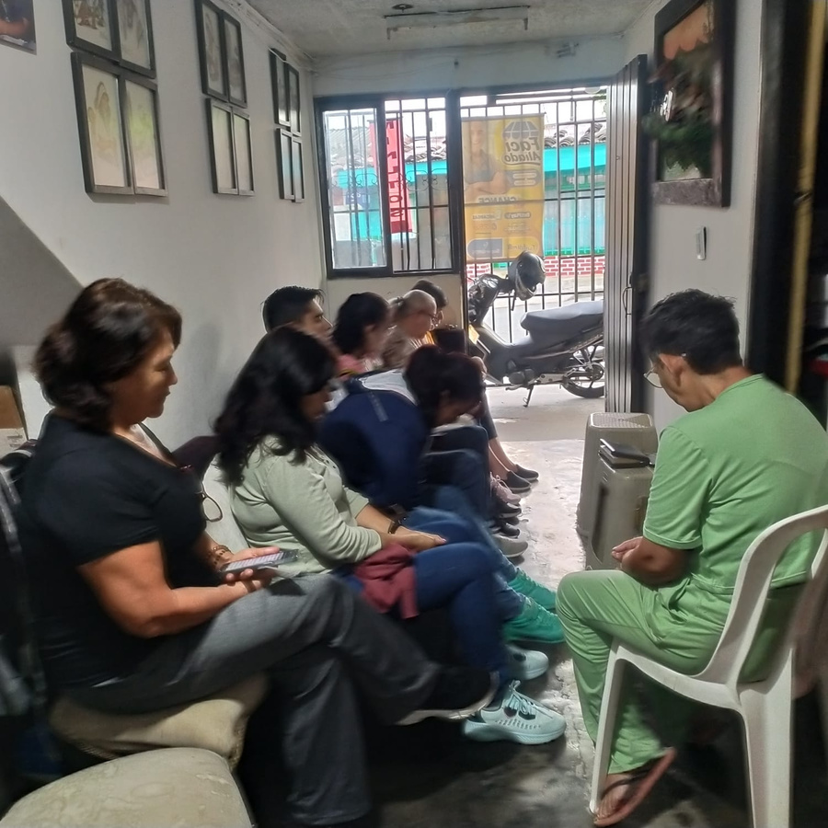
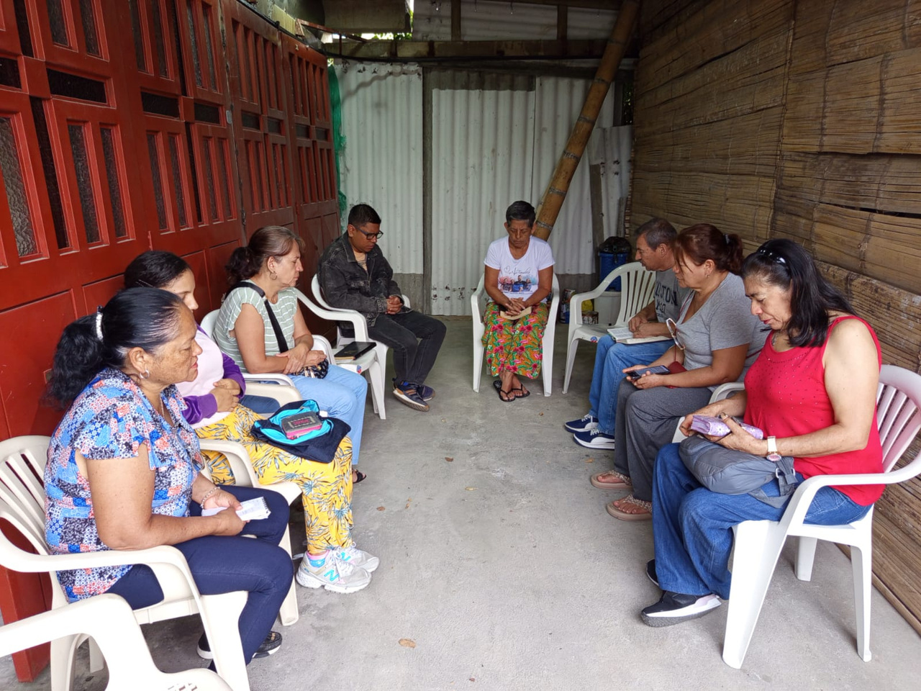
BAUTISTAS EJE CAFETERO
M
ujeres
sábados de oración
renacer
sábados de oración
renacer

Slide 5
BAUTISTAS EJE CAFETERO
M
ujeres
EVANGELISMO

Slide 6
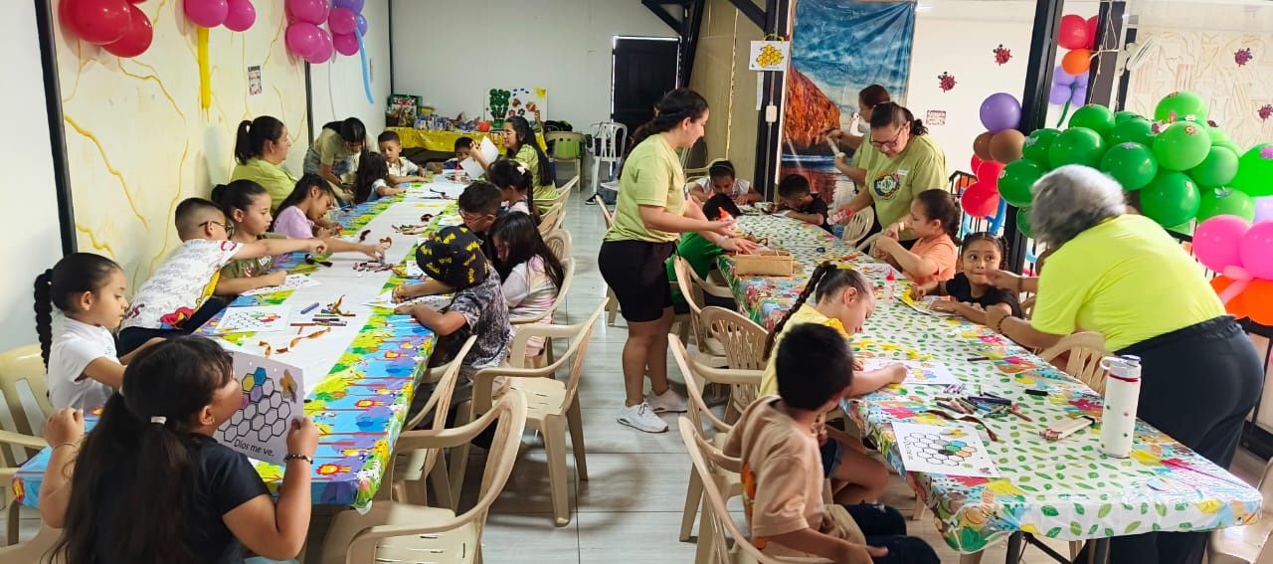
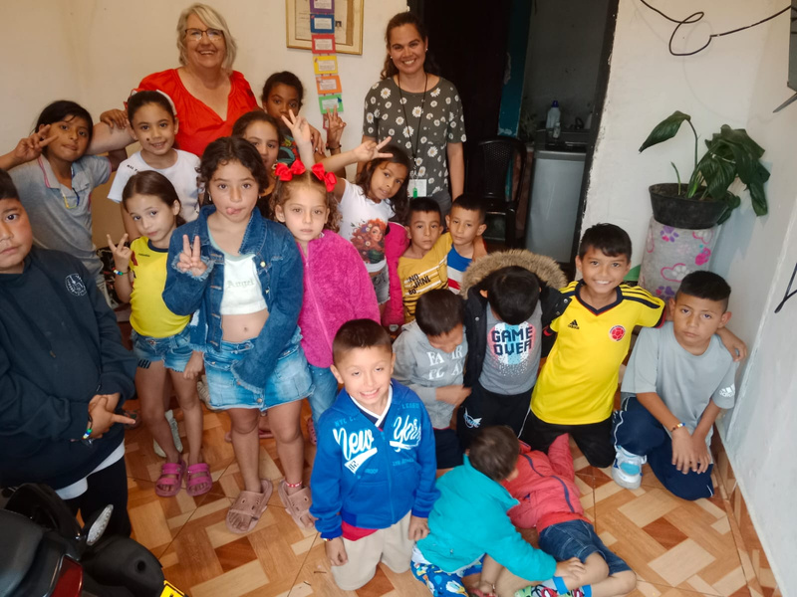
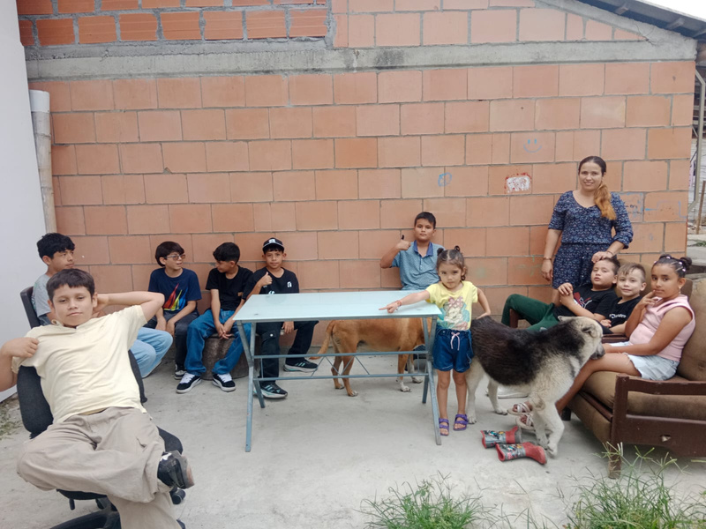
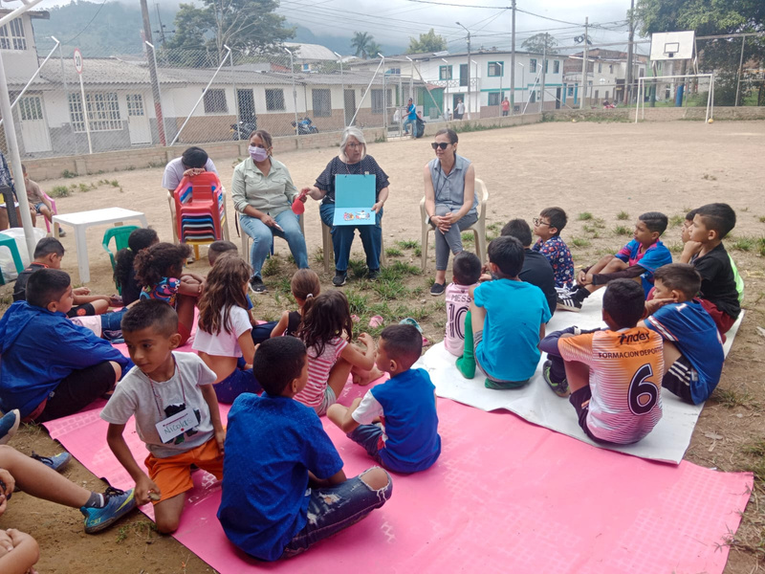
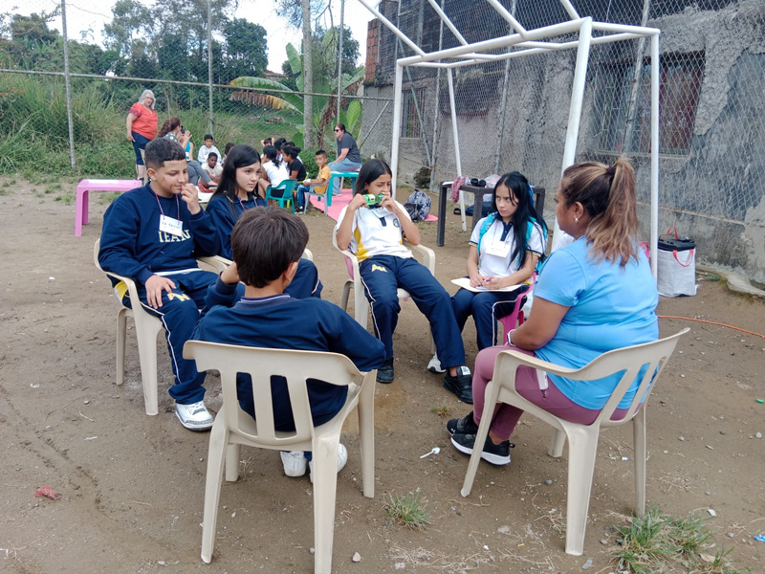
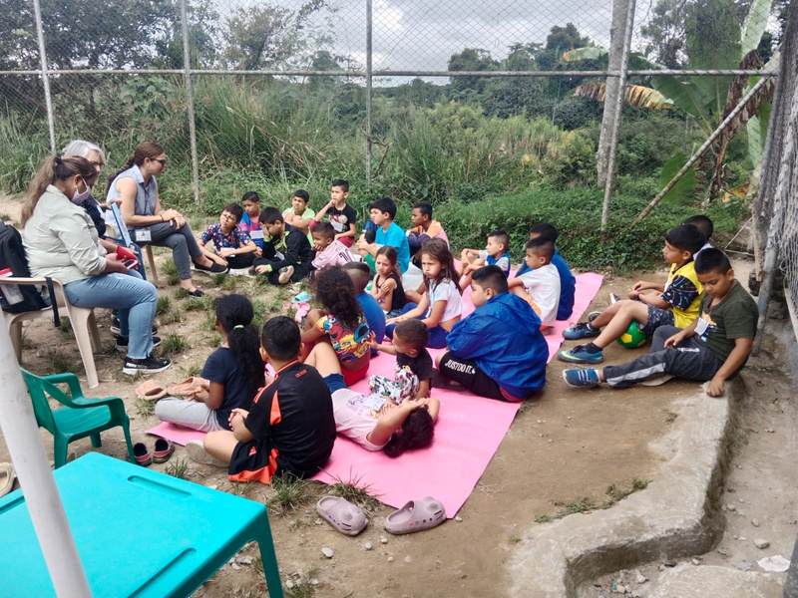
BAUTISTAS EJE CAFETERO
M
ujeres
enseñando manualidades
para niños tiempo de vacaciones
berea
actividad evangelistica
con niños
calarca
casas de mujeres nuevas
para evangelizar
calarcá
actividad evangelistica
con niños
calarca
actividad evangelistica
con los adolecentes
calarca
actividad evangelistica
con niños
calarca

Slide 7
BAUTISTAS EJE CAFETERO
M
ujeres
NIÑEZ Y JUVENTUD

Slide 8
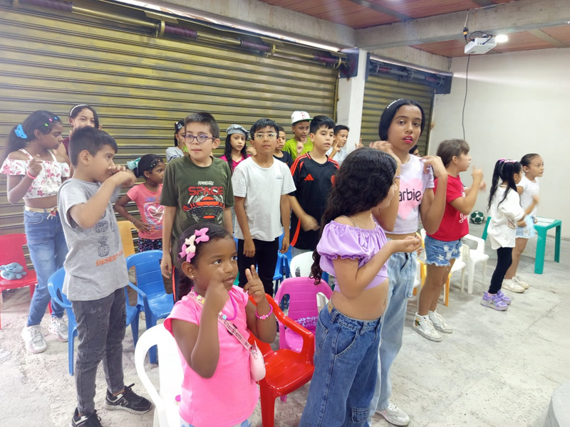
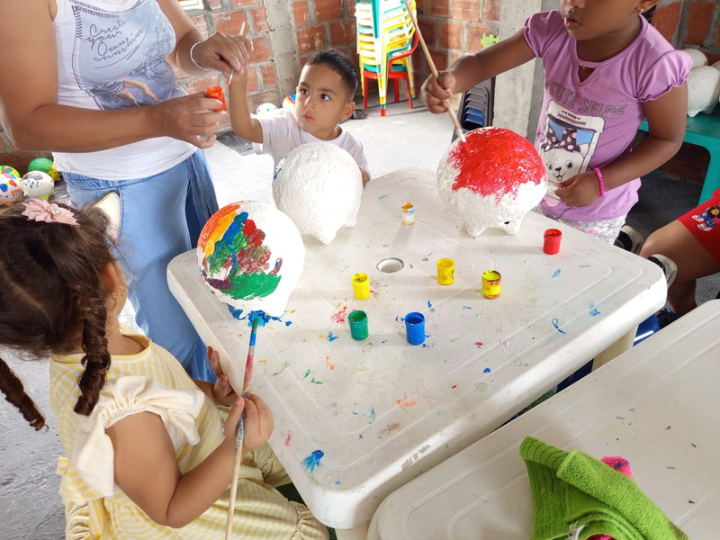
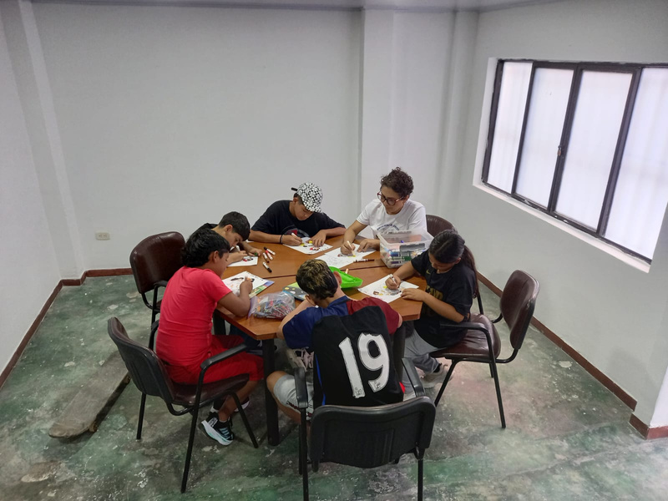
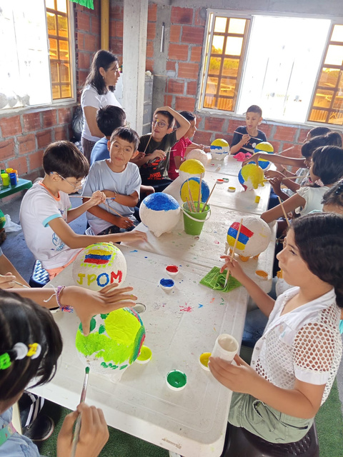
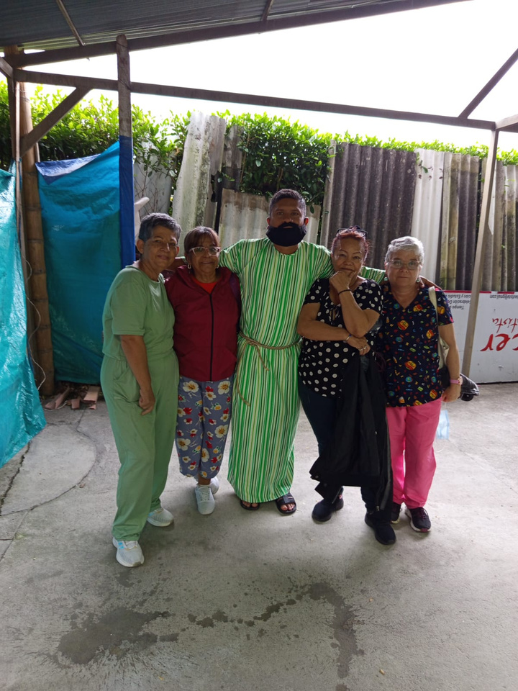
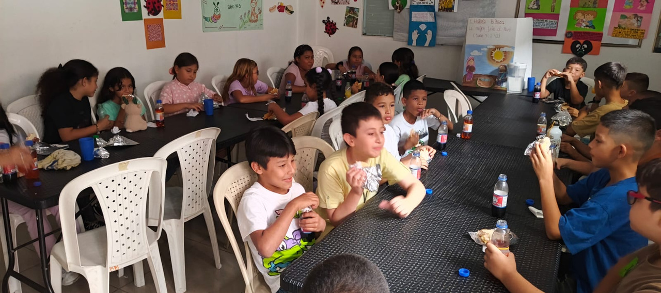
BAUTISTAS EJE CAFETERO
M
ujeres
escuela biblica de vacaciones
renacer
escuela biblica de vacaciones
renacer
discipulando jovenes
calarca
escuela biblica de vacaciones
renacer
escuela biblica de vacaciones
renacer
escuela biblica de vacaciones
berea

Slide 9
BAUTISTAS EJE CAFETERO
M
ujeres
ACCIÓN SOCIAL

Slide 10
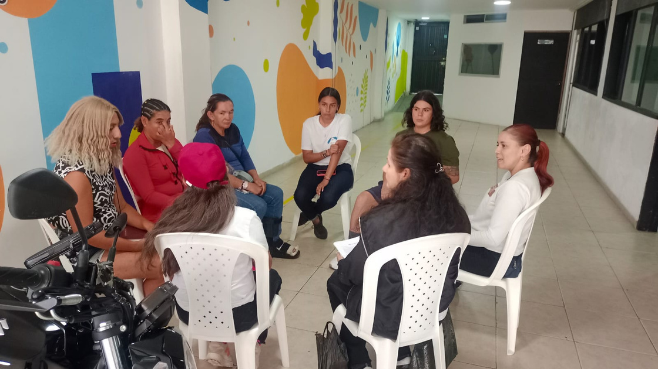
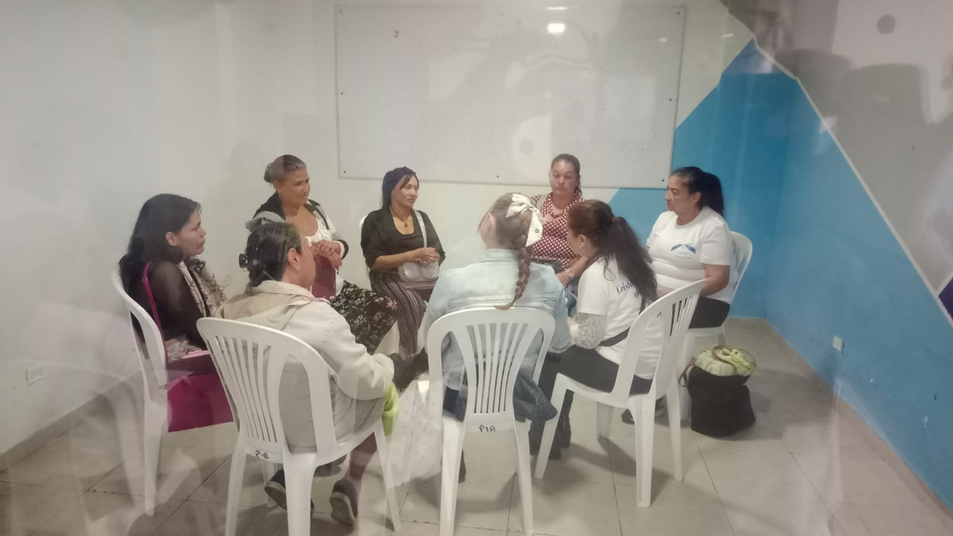
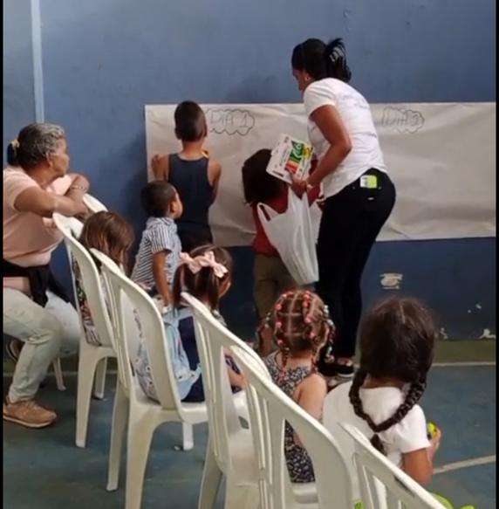
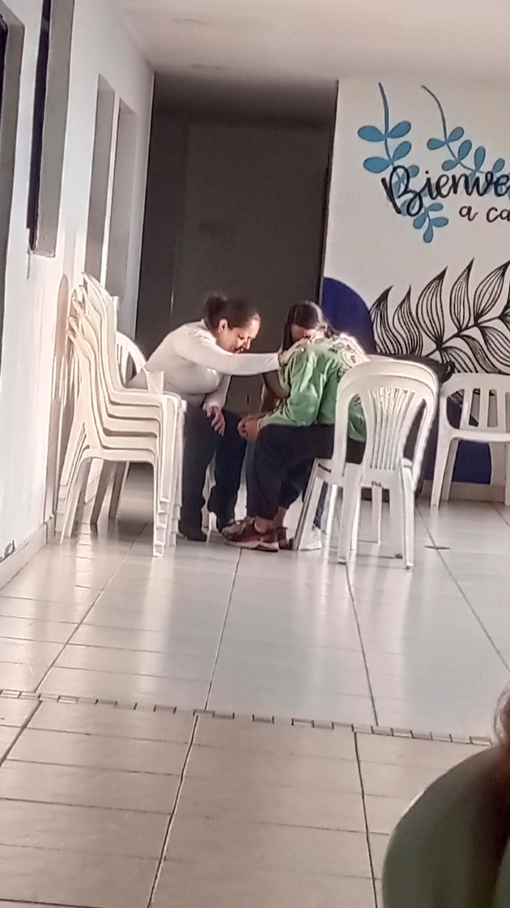
BAUTISTAS EJE CAFETERO
M
ujeres
trabajo con
comunidad Lgtbi+
pib manizales
trabajo con
comunidad Lgtbi+
pib manizales
enseñando la palabra a
trabajadoras sexuales
pib manizales
enseñando la pálabra a hijos
de trabajadoras sexuales
pib manizales
tiempó de oración
pib manizales

Slide 11
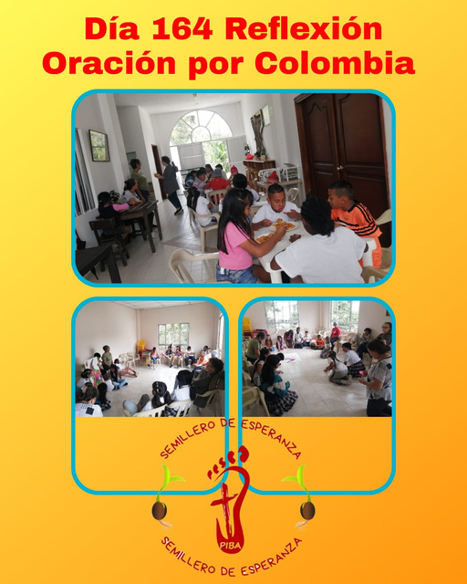

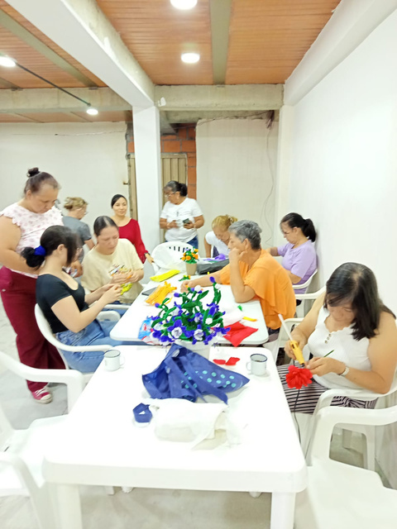
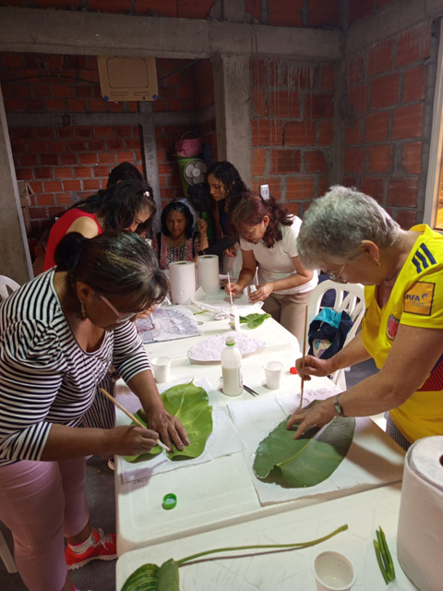
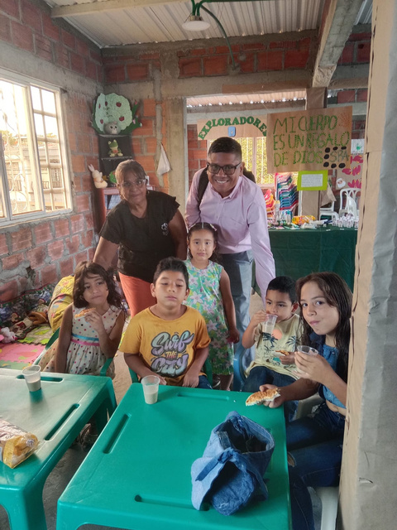
BAUTISTAS EJE CAFETERO
M
ujeres
semillero de esperanza
piba
semillero de esperanza
piba
enseñando manualidades a mujeres
que no asisten a la iglesia
renacer
enseñando manualidades a mujeres
que no asisten a la iglesia
renacer
desayuno para niños en condición
de vulnerabilidad
renacer

Slide 12
BAUTISTAS EJE CAFETERO
M
ujeres
DESARROLLO
INTEGRAL

Slide 13
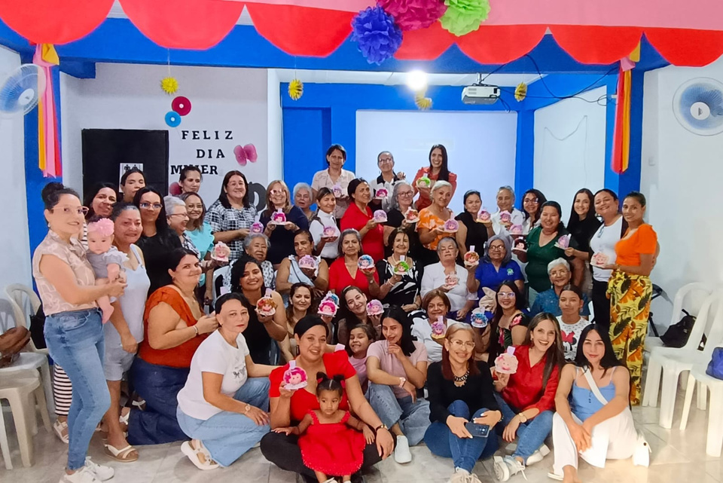
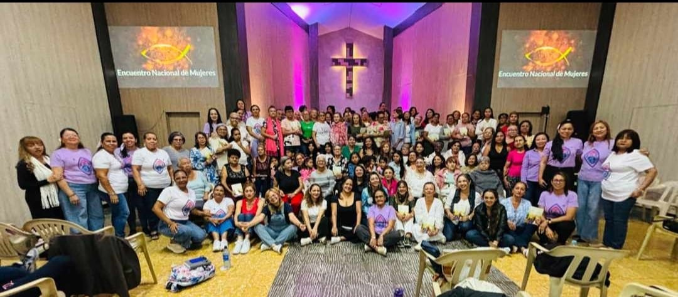
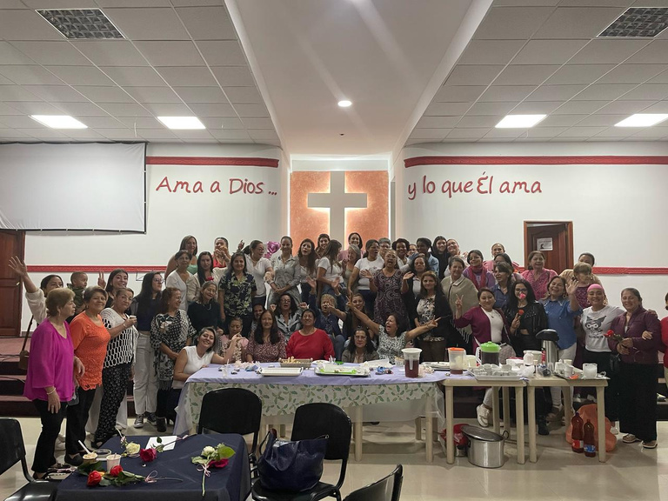
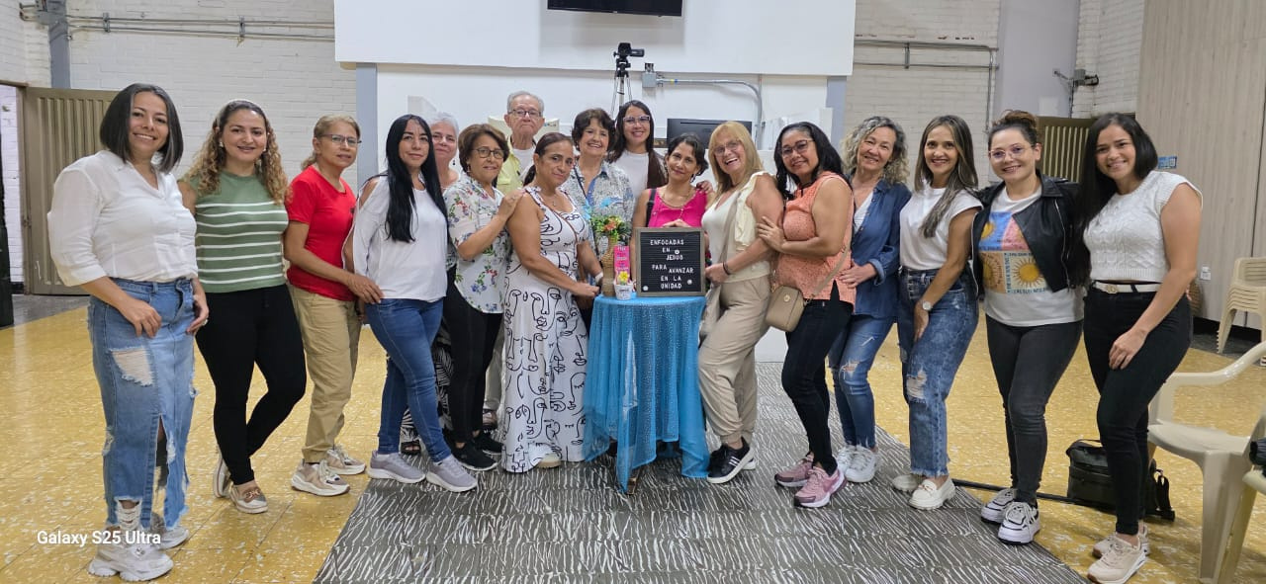
BAUTISTAS EJE CAFETERO
M
ujeres
celebración día de la mujer
berea
encuentro nacional de mujeres
berea
reunión de mujeres
piba
reuniÓn de mujeres
berea

Slide 14
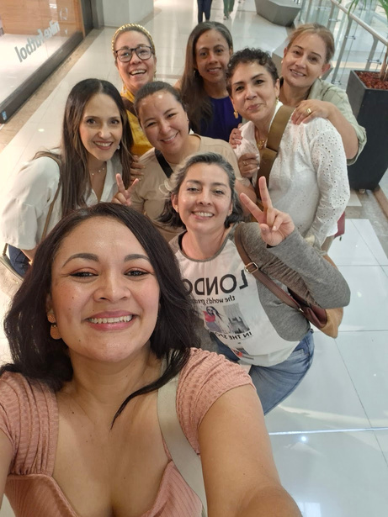
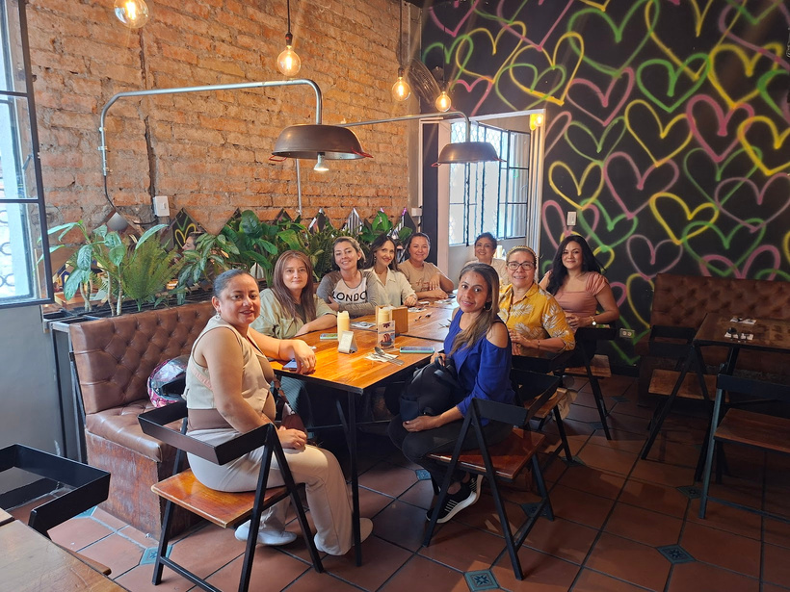
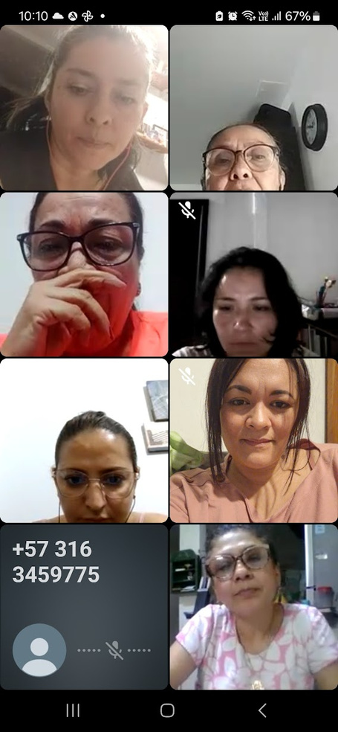
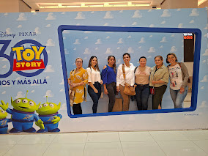
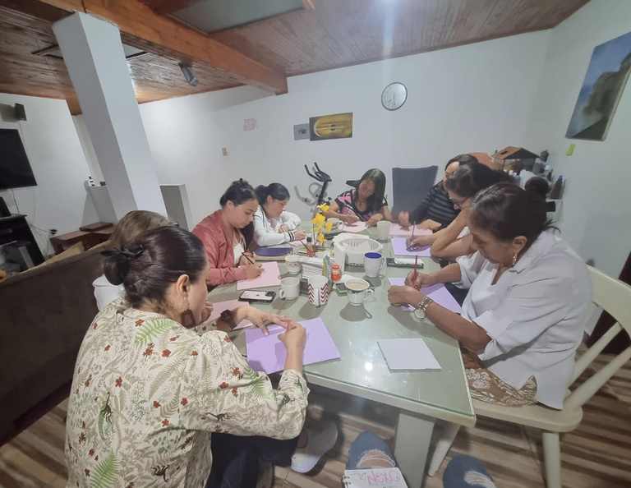
BAUTISTAS EJE CAFETERO
M
ujeres
compartir equipó
de trabajo
compartir equipó
de trabajo
reunion virtual
compartir equipó
de trabajo
grupo Nexo
pib manizales

Slide 15
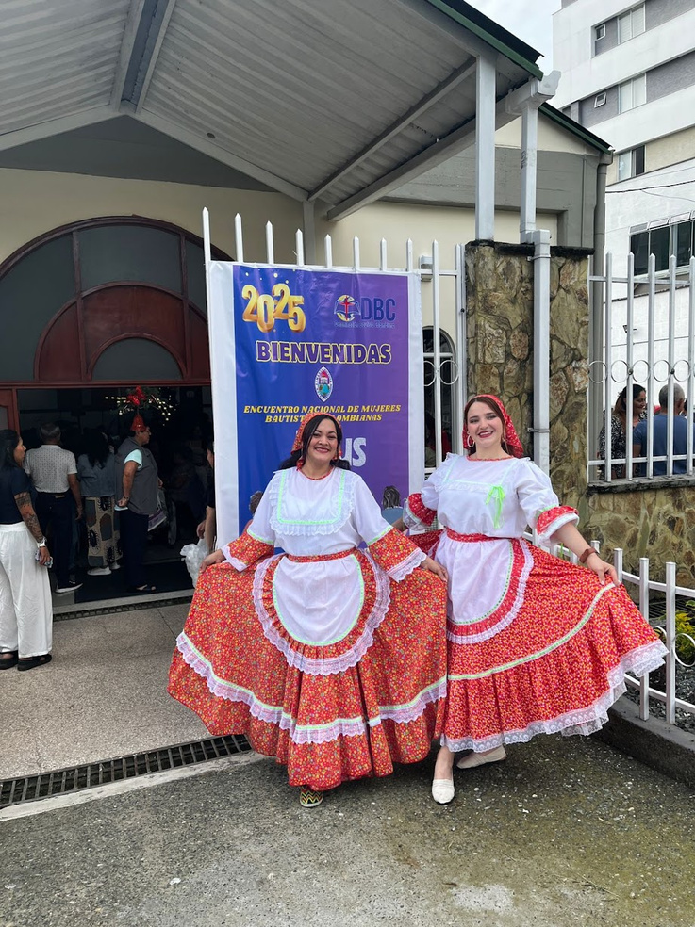
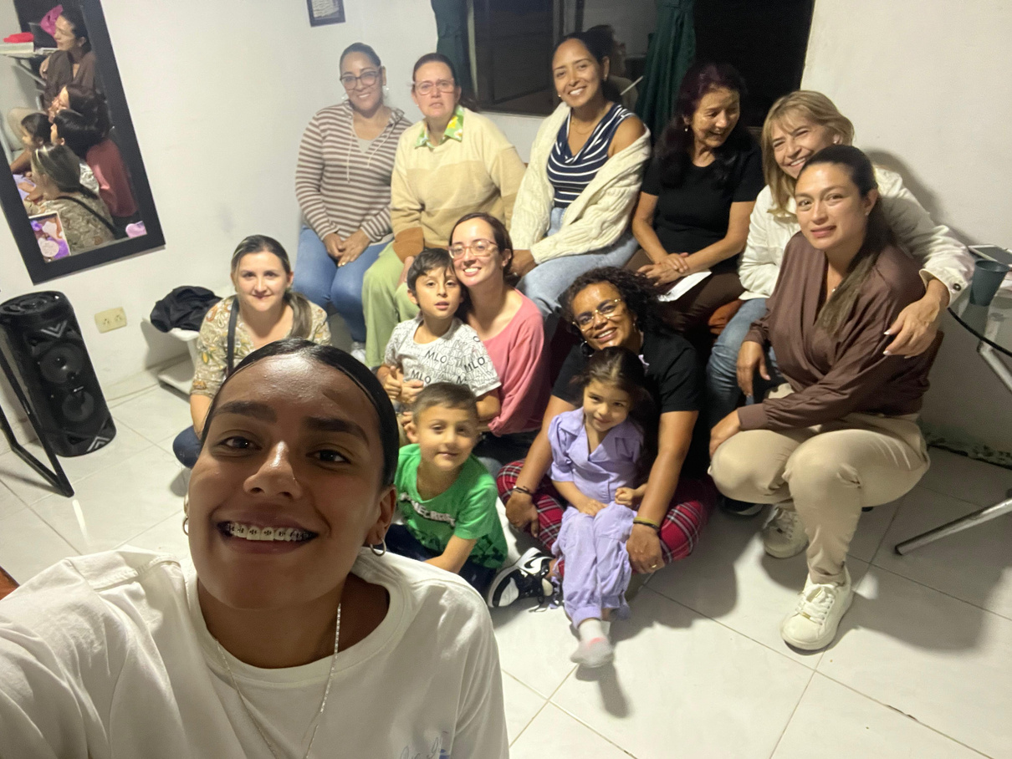
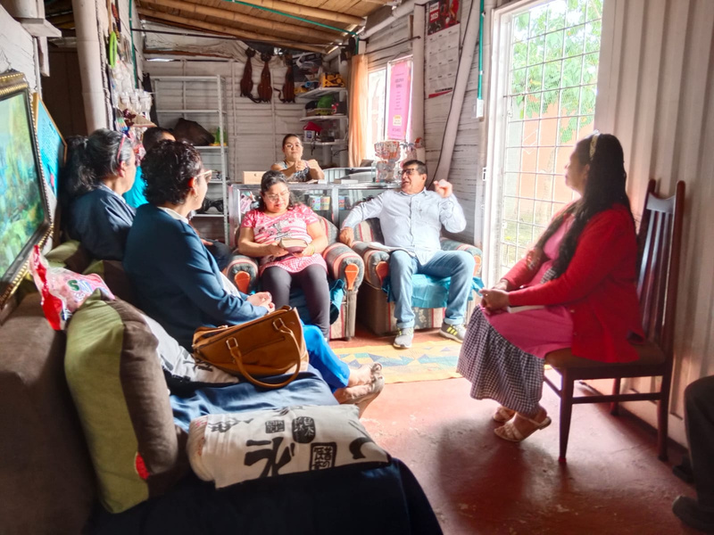
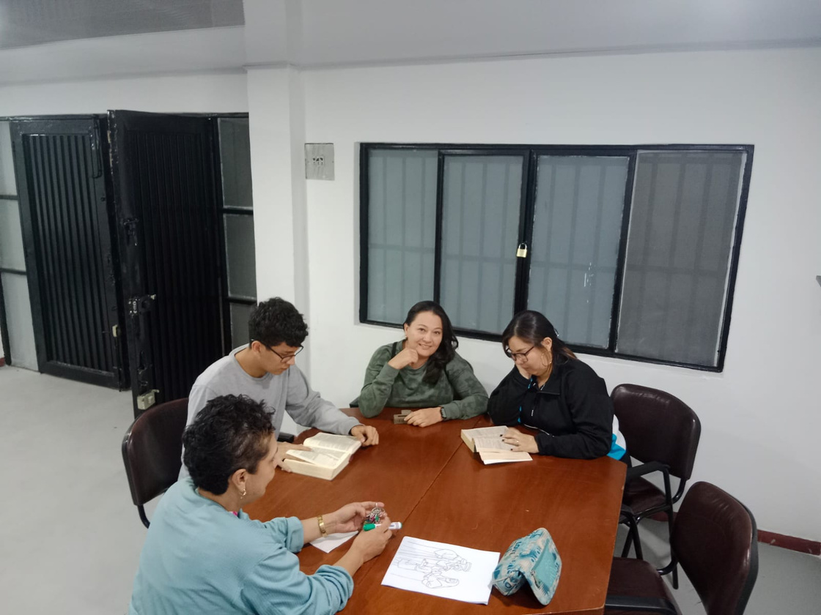
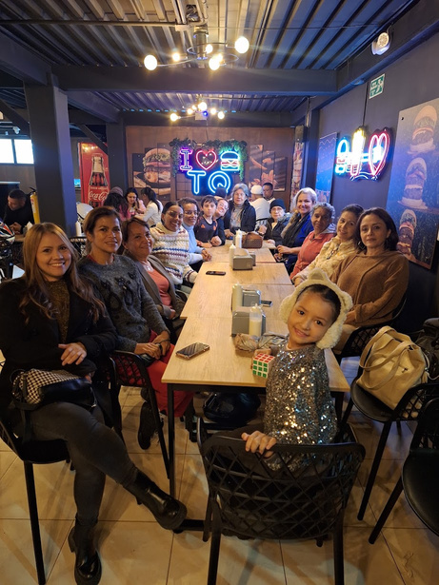
BAUTISTAS EJE CAFETERO
M
ujeres
encuentro nacional
mujeres bautistas
eje cafetero
viernes de nexo mujeres,
grupos pequeños en casa
pib manizales
grupo de oración en casa
calarcá
disciplulado en casa
calarcá
tiempo de compartir
NEXO DE MUJERES
pibmanizales

Slide 16
BAUTISTAS EJE CAFETERO
M
ujeres
FIN DE LA PRESENTACIÓN ¡GRACIAS!

